Slide 1
Профессиональное самоопределение школьников городского округа Кашира
Филяева Галина Николаевна,
начальник Управления образования администрации городского округа Кашира

Slide 2
Путевка в жизнь
МОДЕЛИ профессионального обучения школьников городского округа Кашира с 1 сентября 2018 года
МОДЕЛЬ №1
Профессиональное обучение школьников на базе общеобразовательного учреждения
МОДЕЛЬ №3
Профессиональное обучение школьников на базе МАУДО «ЦДО г.о.Кашира»
МОДЕЛЬ №2.2
Профессиональное обучение школьников на базе ГАПОУ МО «ПК «Московия»

Slide 3
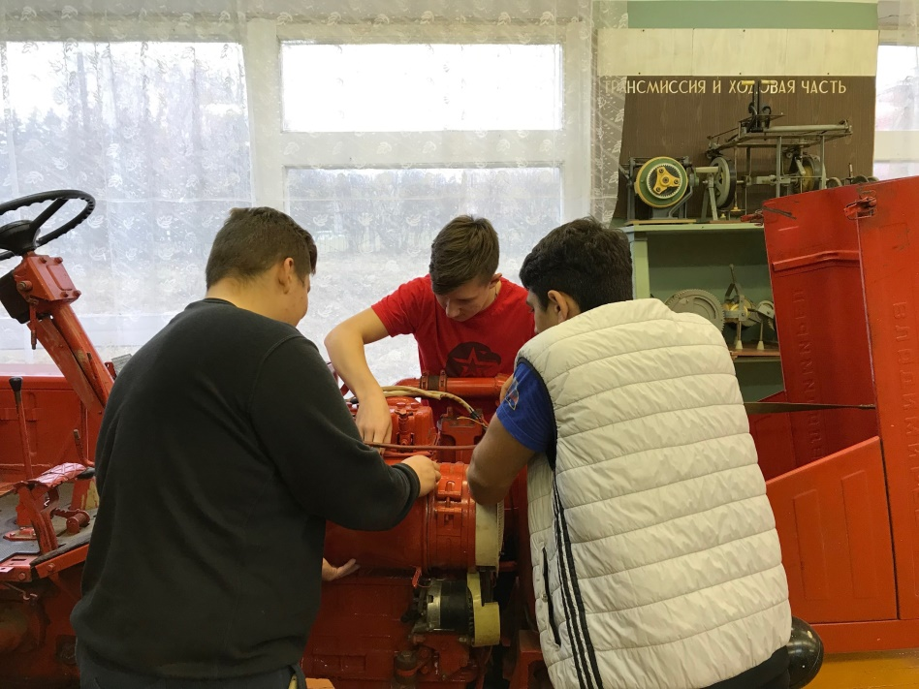
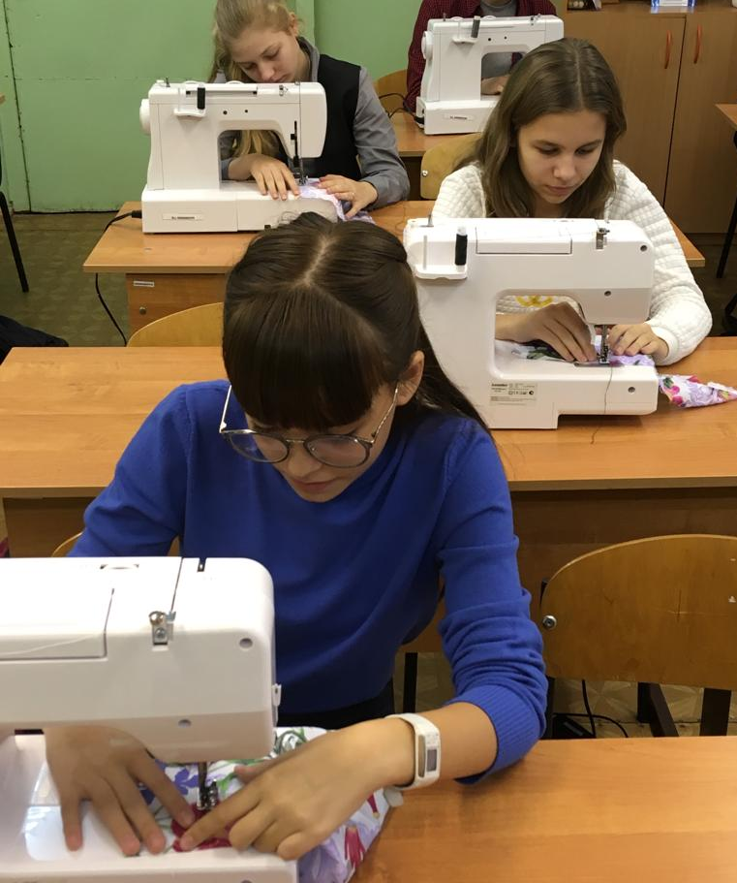
МОДЕЛЬ №1 Профессиональное обучение школьников на базе школ
В 2018 году на базе школ за счет уроков технологии и внеурочной деятельности организовано профессиональное обучение
51 школьника.

Slide 4
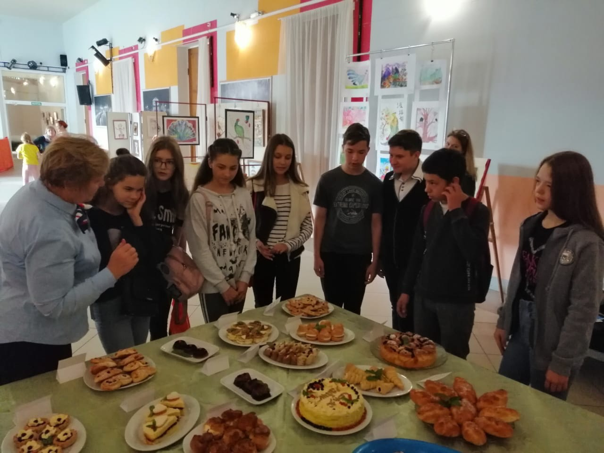
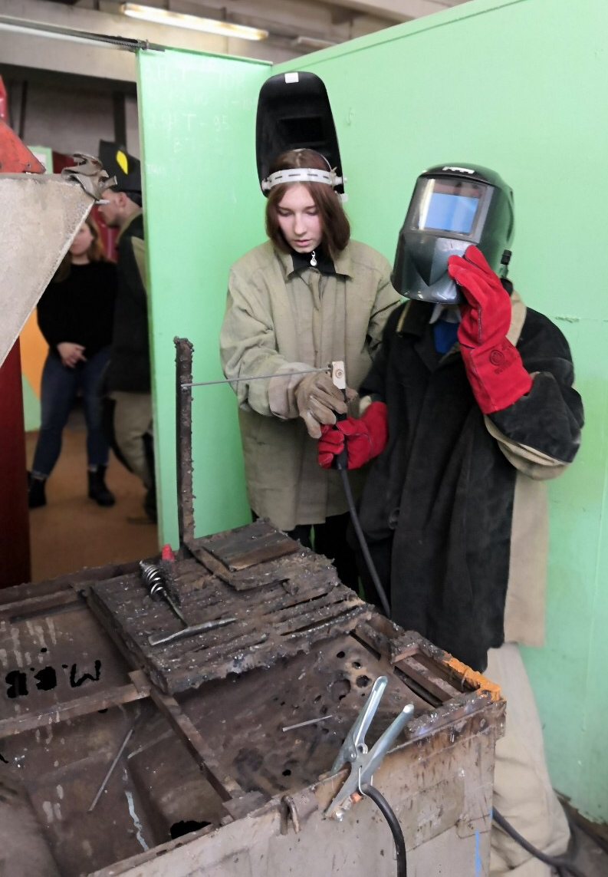
МОДЕЛЬ №2.2 Профессиональное обучение школьников на базе ГАПОУ МО «ПК «Московия»
195 учащихся 8-х классов
5 школ округа начали обучение на базе ОСП «Каширское» и ОСП «Ожерельевское»

Slide 5
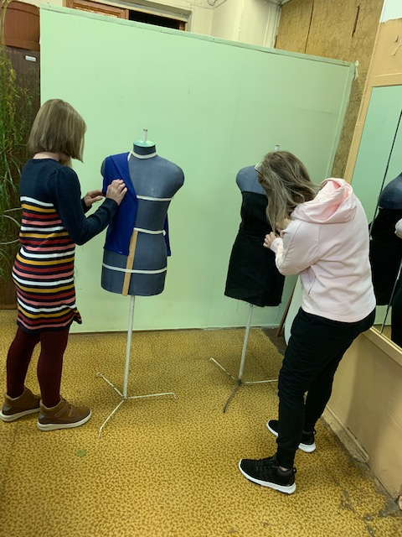
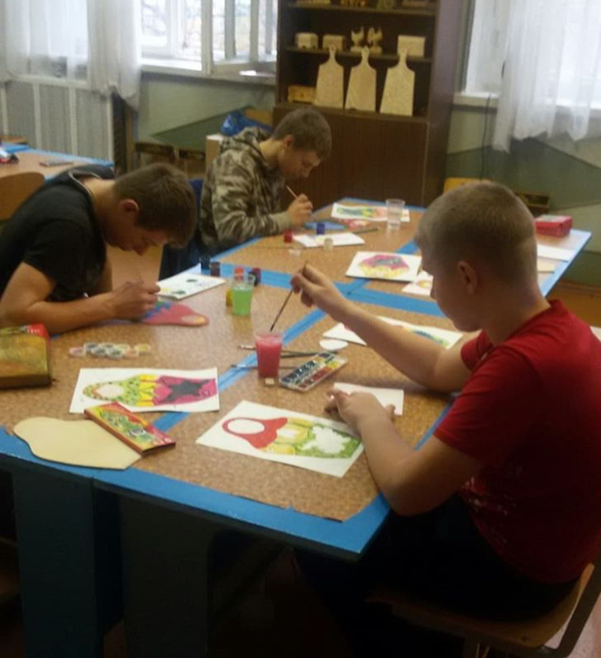
МОДЕЛЬ № 3 Профессиональное обучение школьников на базе МАУДО «Центр дополнительного образования г. о. Кашира»
На базе Центра организована профессиональная подготовка для 120 учащихся 7-11 классов

Slide 6
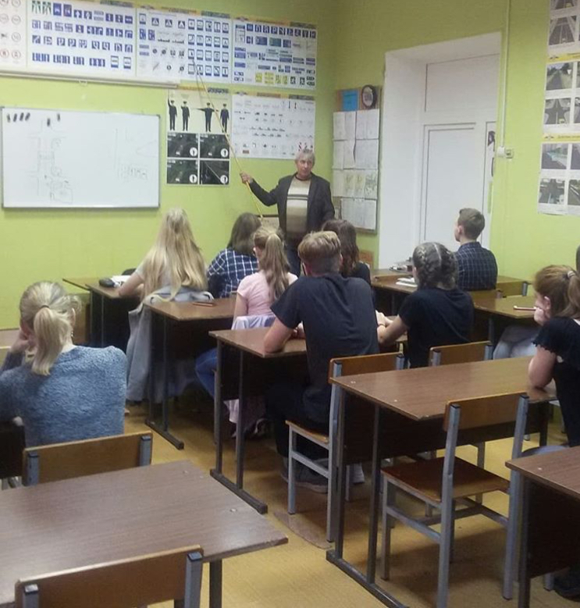
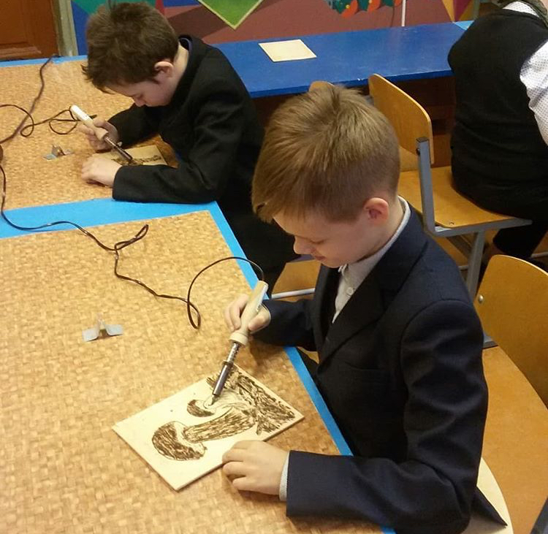
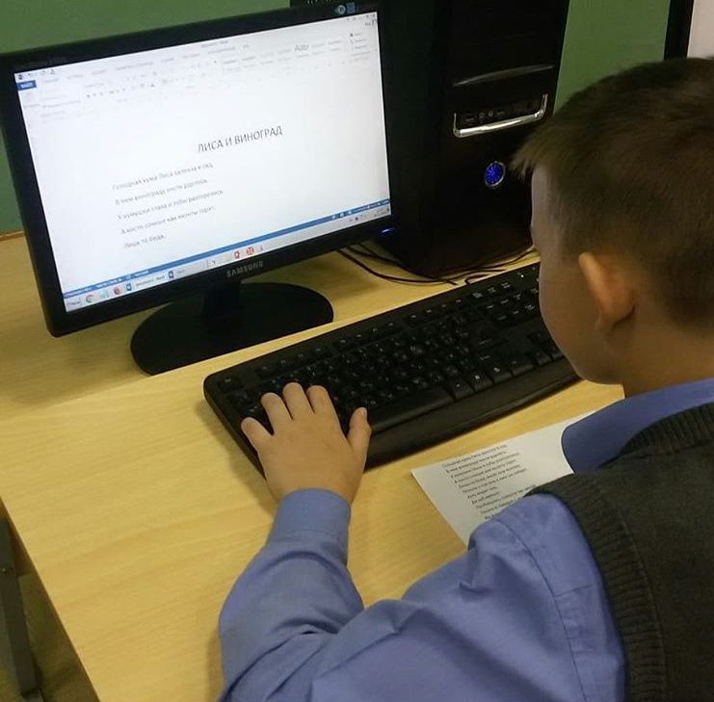
Объединения профориентационной направленности на базе центра дополнительного образования

Slide 7
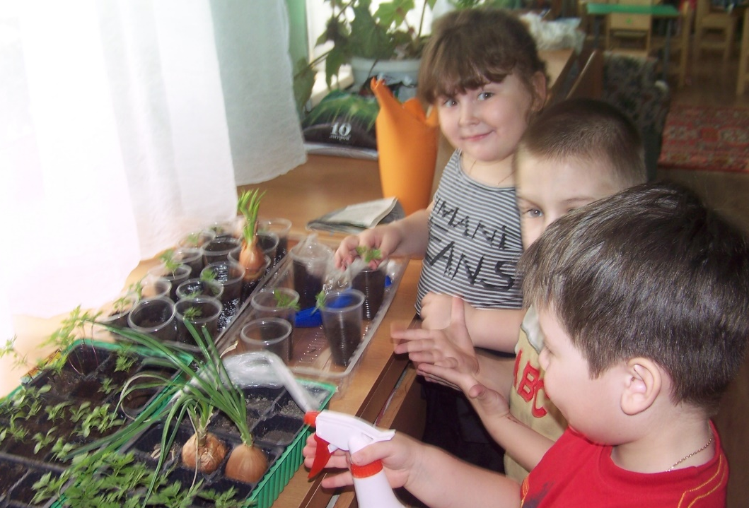
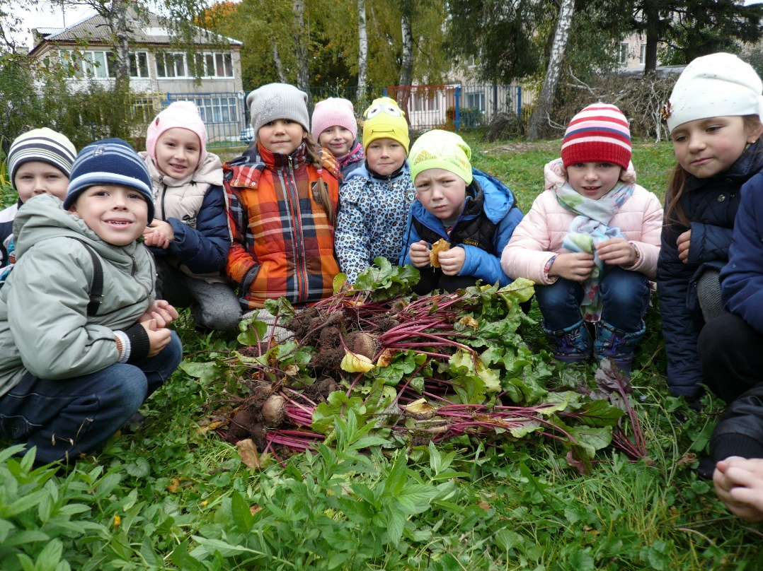
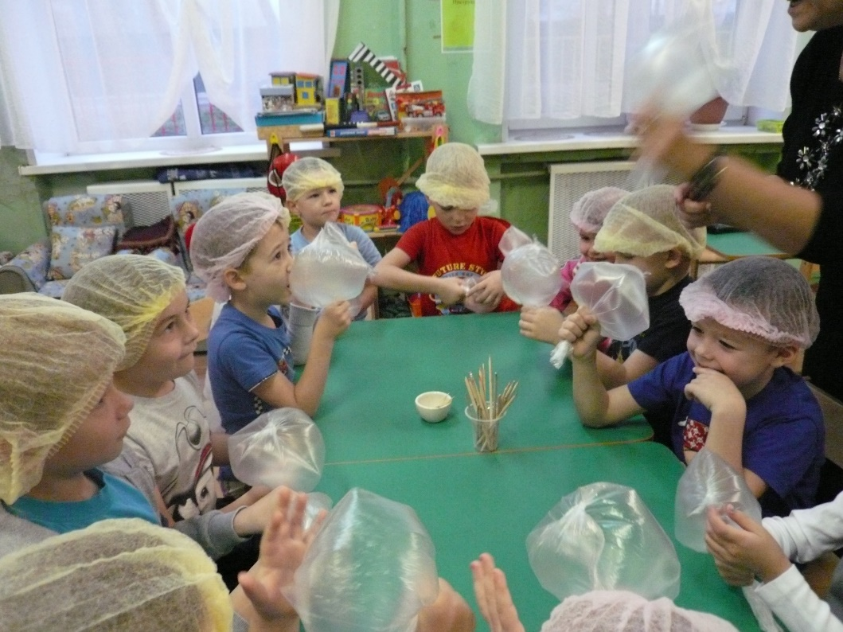
«Агромир» - центр профориентации и экологического воспитания дошкольников
Работа в рамках проекта направлена на раннюю профориентацию дошкольников

Slide 8
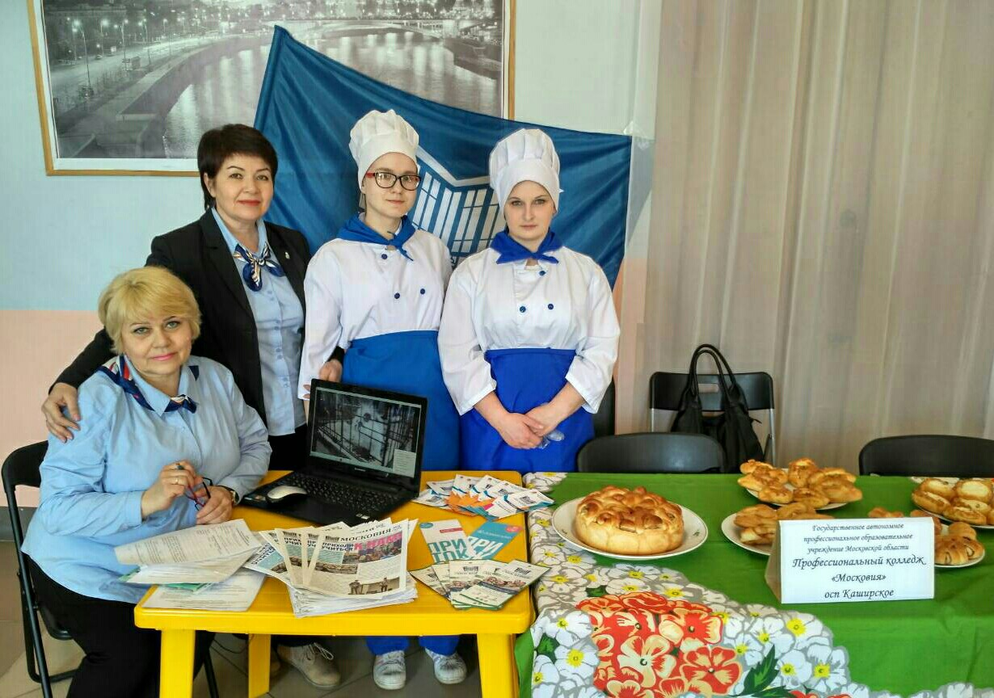
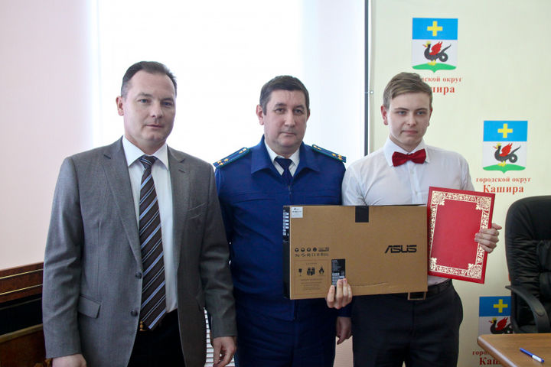
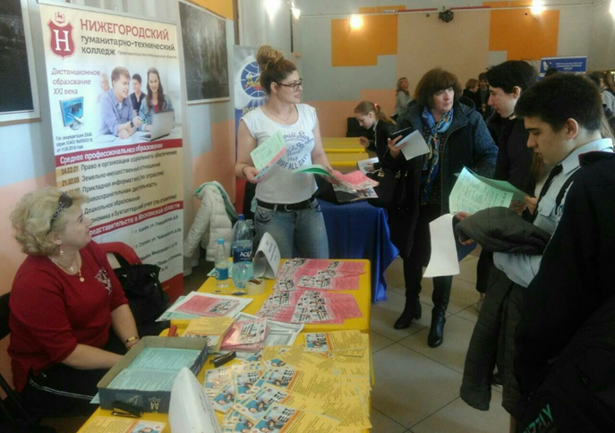
Профориентационная работа

Slide 9
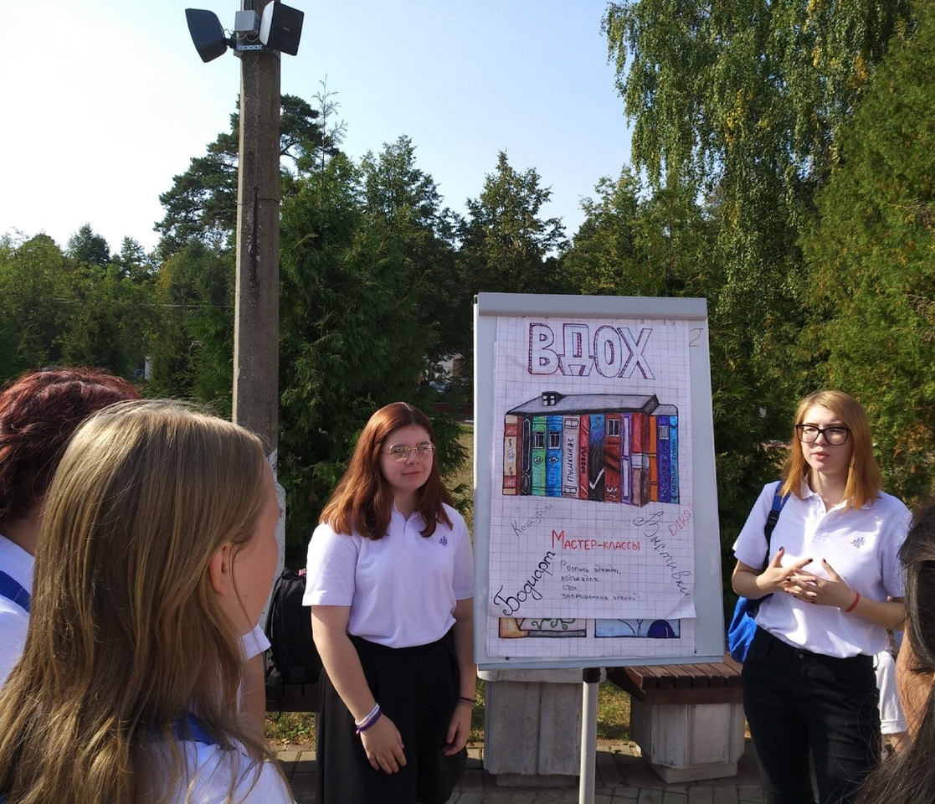
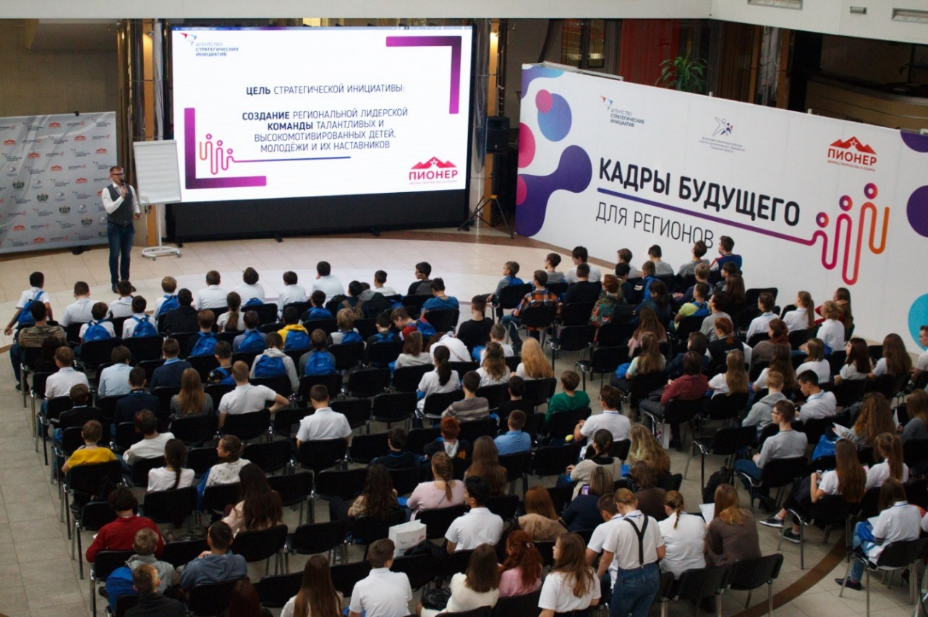
Губернаторская школа

Slide 10
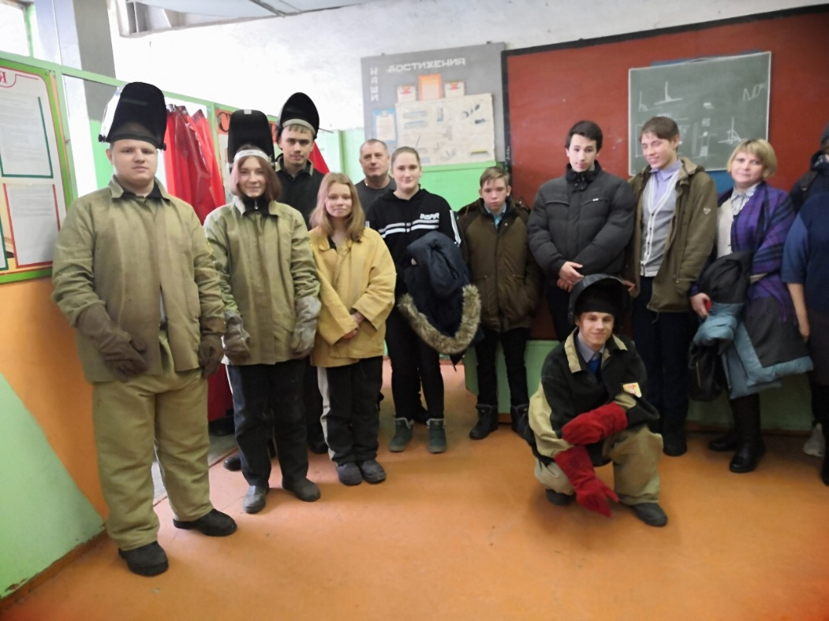
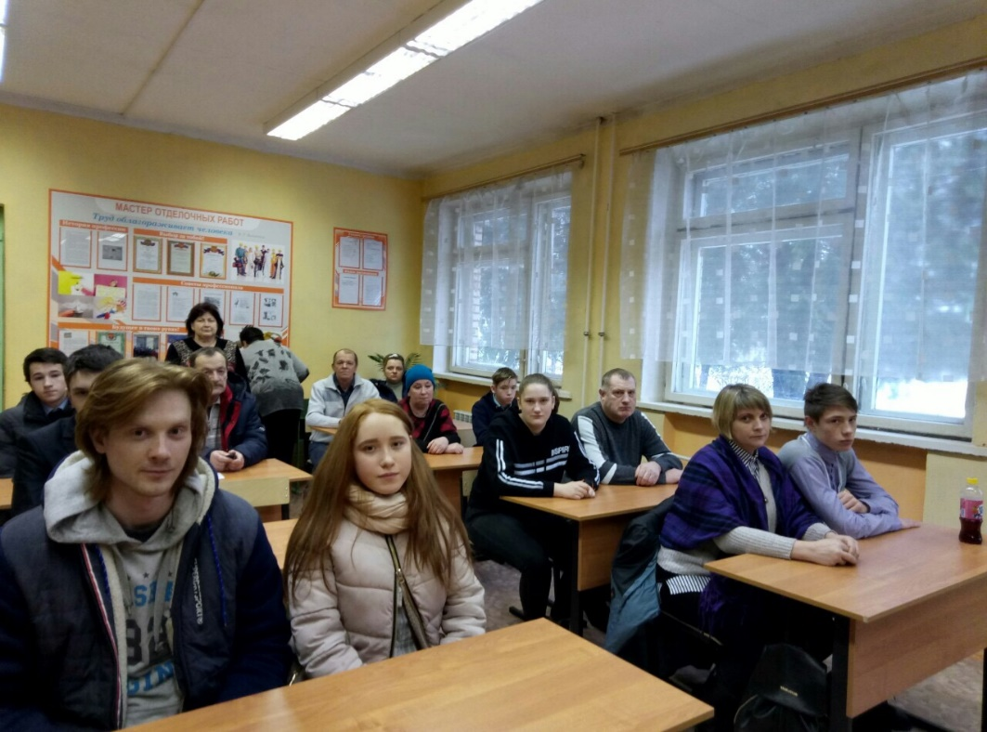
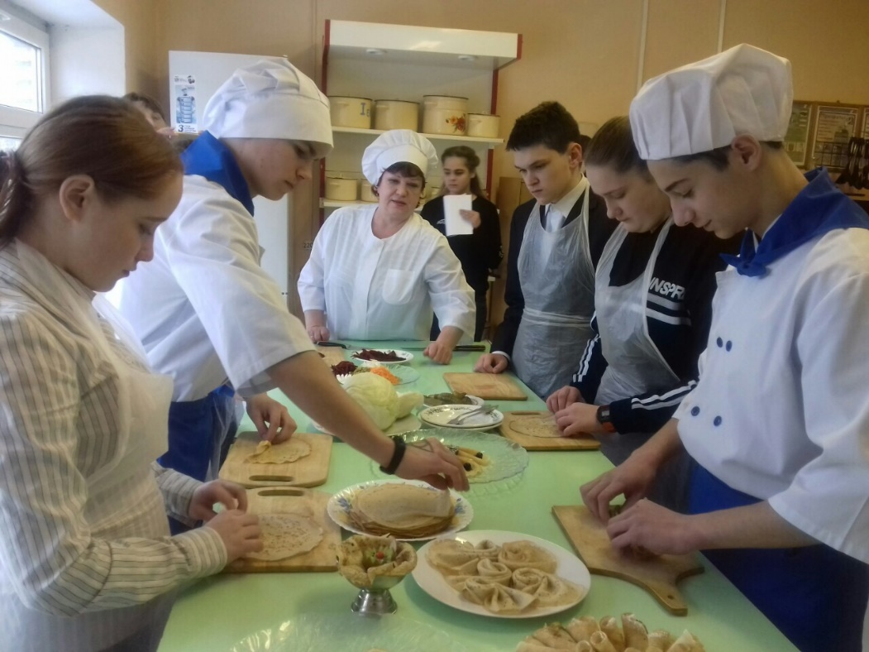
В будущее – с уверенностью!

